Slide 1

Universidad Autónoma del Estado de México
Facultad de Contaduría y Administración
PE: Licenciatura en Informática Administrativa
UA: Seminario de redes LAN
Semestre: Noveno
Periodo: 2018-B
Autor: Dr. en A. Juan Carlos Montes de Oca López jcmontesdeocal@uaemex.mx

Slide 2

Facultad de Contaduría y Administración
Guión explicativo
El presente material tiene como objetivo analizar las funciones, características, protocolos, dispositivos y estándares de las capas superiores del modelo OSI: 5-sesión, 6-presentación y 7-aplicación; mismas que corresponden a la capa 4 del modelo TCP/IP: Aplicación.
El material explica la forma en que las funciones de la capa de aplicación, de la capa de sesión y de la capa de presentación operan conjuntamente para proporcionar servicios de red a las aplicaciones de usuario final. Describe la forma en que los protocolos de capa de aplicación comunes interactúan con las aplicaciones de usuario final.
Se revisan detalladamente los principales protocolos que dan soporte a los servicios y software utilizados por los usuarios: web, correo electrónico, asignación dinámica de direcciones IP y transferencia de archivos.

Slide 3
Capas Superiores del Modelo OSI
7 Aplicación
6 Presentación
5 Sesión

Slide 4
Facultad de Contaduría y Administración
Capa Aplicación
Esta capa se encuentra tanto en el modelo OSI como en el modelo TCP/IP; sin embargo abarca diferentes protocolos en cada uno de los modelos. Resulta necesario comprender los servicios y los protocolos, debido a que es posible manipular el tráfico de la red en función del servicio y del protocolo correspondiente que se utiliza. Por lo tanto, se pueden identificar los distintos tipos de tráfico de la red
De manera general, esta capa se encarga de definir las aplicaciones de red así como los servicios de internet a los cuales puede acceder cada usuario.
Es la más cercana al usuario final y aquí es donde los datos ingresan a la red, generalmente generados o solicitados por el usuario, las aplicaciones incluyen los navegadores web, el correo electrónico y las apps.

Slide 5
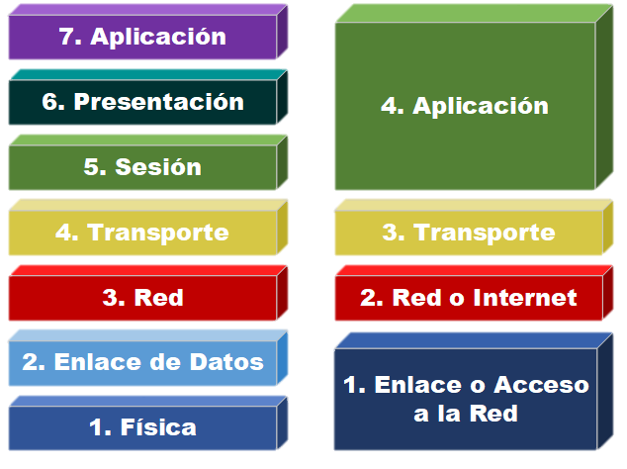
Facultad de Contaduría y Administración
Capa Aplicación OSI vs TCP/IP

Slide 6
Facultad de Contaduría y Administración
Capa Aplicación
Permite que las aplicaciones tengan acceso a los servicios de las capas inferiores.
Define los protocolos que deben utilizar las aplicaciones para realizar el intercambio de datos.
Los protocolos de capa de aplicación permiten el intercambio de datos entre programas que se ejecutan en los hosts de origen y de destino.
La capa de aplicación TCP/IP realiza las funciones de las tres capas superiores del modelo OSI.
Los protocolos de capa de aplicación comunes incluyen HTTP, FTP, TFTP y DNS.

Slide 7
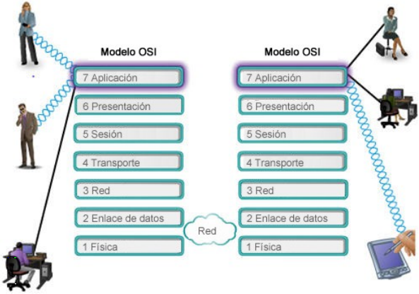
Facultad de Contaduría y Administración
Capa Aplicación
Actúa como interfaz entre el usuario y los procesos de aplicaciones, utilizando los servicios de red para dichas aplicaciones.

Slide 8
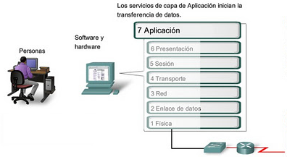
Facultad de Contaduría y Administración
Capa Aplicación
El usuario no realiza directamente la interacción con la Capa Aplicación, sino que utiliza programas (servicios de red para dichas aplicaciones), los cuales interactúan con la Capa Aplicación.

Slide 9
Facultad de Contaduría y Administración
Protocolos capa Aplicación
Los protocolos de aplicación son utilizados en el envío y recepción de datos, estos protocolos establecen reglas que definen tanto la estructura como los tipos de mensajes, además especifican la información de control y el formato necesarios para funciones comunes de Internet.
Estos protocolos definen principalmente:
  Procesos en cada extremo
  Tipos de mensajes
  Sintaxis de mensajes

Slide 10
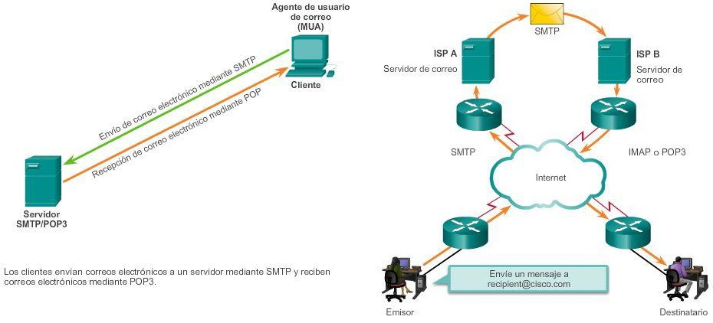
Facultad de Contaduría y Administración
Protocolos capa Aplicación
Se implementan tanto en los dispositivos de origen como en los de destino. Deben ser compatibles para permitir la comunicación.

Slide 11
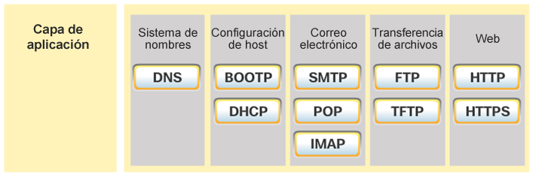
Facultad de Contaduría y Administración
Principales protocolos capa Aplicación

Slide 12
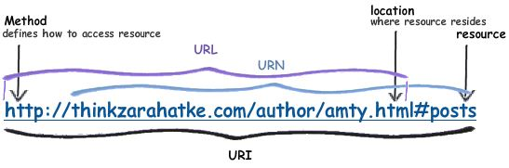
Facultad de Contaduría y Administración
Protocolos web
HTTP (Protocolo de Transferencia de HiperTexto) y lenguaje de marcado de hipertexto.
El Protocolo más común, ya que muchos servicios actuales funcionan a través de páginas web y se accesan mediante una dirección URL, que es una referencia a un servidor web.
Los nombres que la mayoría de las personas asocia con las direcciones web son URL y URI.
Las URL contienen el protocolo, el nombre del servidor y el nombre de archivo solicitado.

Slide 13
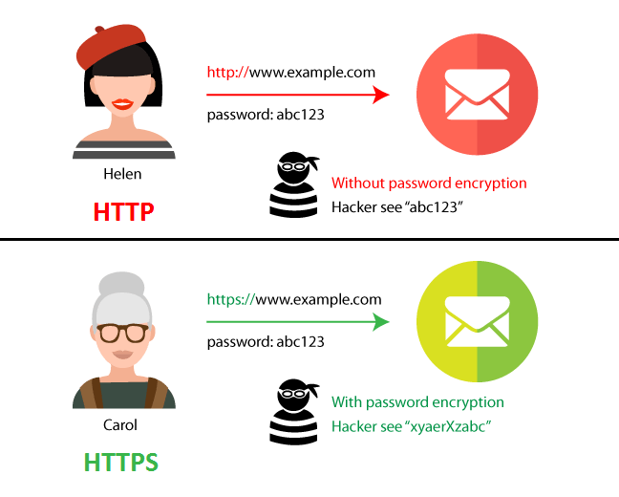
Facultad de Contaduría y Administración
HTTP vs HTTPS
El navegador envía una solicitud GET a la dirección IP del servidor y solicita el archivo index.html.
El servidor envía al cliente el archivo solicitado.
En la URL se especificó el archivo index.html, y contiene el código HTML para esta página web.
El navegador procesa el código HTML y da formato a la página para la ventana del navegador según el código del archivo.
HTTP no es seguro. Los mensajes se pueden interceptar.
HTTPS utiliza autenticación y cifrado para asegurar los datos.

Slide 14
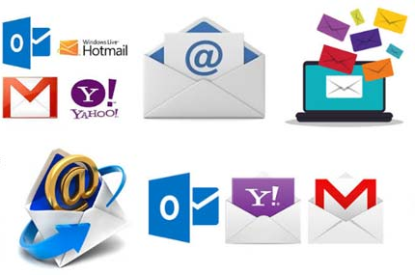
Facultad de Contaduría y Administración
Protocolos de correo electrónico
Todos nosotros conocemos el funcionamiento del correo electrónico, se trata de un método de almacenamiento y envío que se utiliza para enviar, almacenar y recuperar mensajes electrónicos.
Los mensajes de correo electrónico se almacenan en servidores de correo, mientras que los clientes de correo electrónico se comunican con servidores de correo para enviar y recibir mensajes.
Los servidores de correo se comunican con otros servidores de correo para transportar mensajes de un dominio a otro; por ejemplo de Gmail a Hotmail.
El correo electrónico depende de tres protocolos separados para funcionar: SMTP, POP e IMAP.

Slide 15
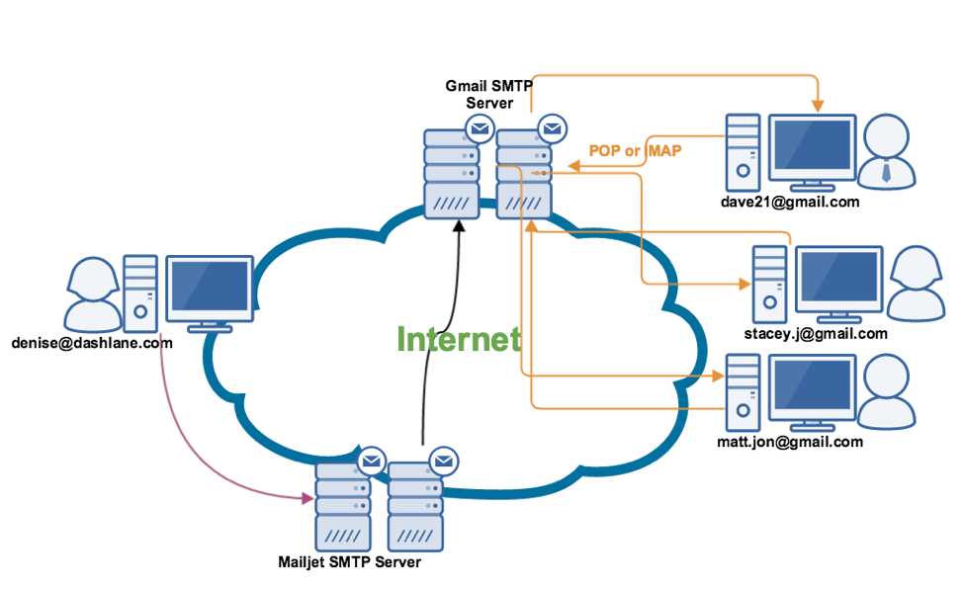
Facultad de Contaduría y Administración
SMTP
Protocolo Simple de Transferencia de Correo.
Como cualquier comunicación dirigida, el protocolo incluye en su encabezado una dirección de correo electrónico de destinatario (destino) y de remitente (origen) con el formato correcto.
Un cliente SMTP envía un correo electrónico al conectarse a un servidor SMTP en el puerto 25 de TCP, mismo que corresponde a la capa de transporte.
El servidor recibe el mensaje y lo almacena en un buzón local o lo transmite a otro servidor de correo.
Los usuarios utilizan clientes de correo electrónico para recuperar mensajes almacenados en el servidor.

Slide 16
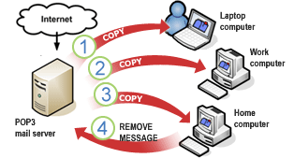
Facultad de Contaduría y Administración
POP
Protocolo de Oficina Postal
Los mensajes se descargan del servidor al cliente.
Los clientes de correo electrónico dirigen las solicitudes POP a servidores de correo en el puerto TCP 110.
POP descarga los mensajes de correo electrónico en el dispositivo del cliente (computadora, Tablet o teléfono) y se pueden o no eliminar
del servidor.
Un mensaje descargado reside en el o los dispositivos que lo descargaron logrando que pueda ser consultado offline.

Slide 17
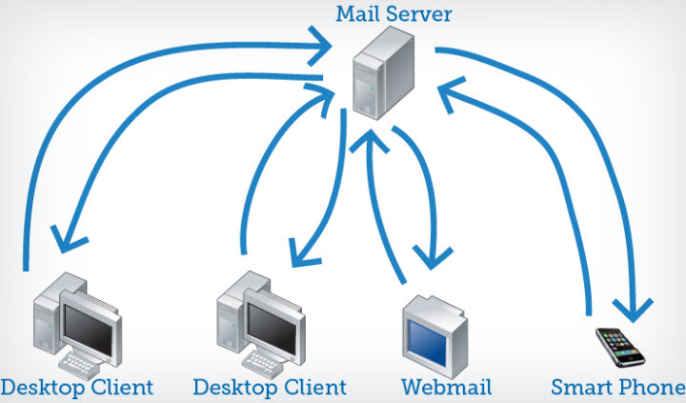
Facultad de Contaduría y Administración
IMAP
Protocolo de Acceso a los Mensajes de Internet
Recupera mensajes de correo electrónico, pero en lugar de descargarlos, los muestra online.
Los mensajes originales residen en el servidor hasta que el usuario los elimine manualmente, los usuarios ven copias de los mensajes en su software de cliente de correo electrónico.
Cuando un usuario decide eliminar un mensaje, el servidor sincroniza esa acción y elimina el mensaje del servidor.

Slide 18
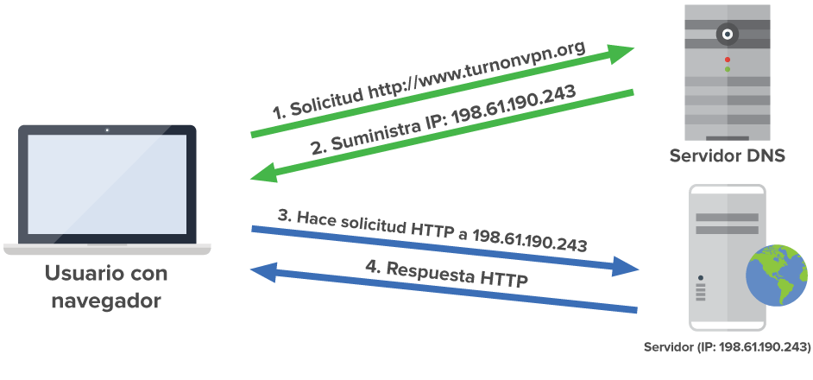
Facultad de Contaduría y Administración
DNS
Servicio de Nombres de Dominio
Para lograr la comunicación entre 2 dispositivos, estos únicamente entienden direcciones IP convertidas a lenguaje binario. ¿Imaginas que tuvieras que aprenderte las direcciones IP que corresponden a todas las páginas que visitas a diario?
Los nombres de dominio hacen que las direcciones de los servidores sean más fáciles de usar y recordar.
facebook.com; google.com; twitter.com; youtube.com
Las computadoras y dispositivos finales aún necesitan la dirección numérica real para poder comunicarse. Sin embargo, las direcciones IP no son fáciles de memorizar.

Slide 19
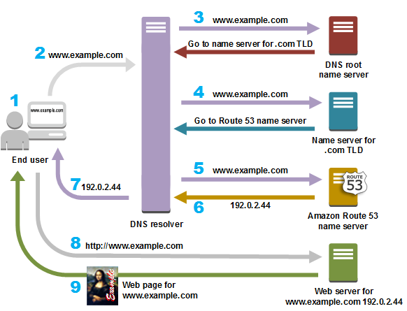
Facultad de Contaduría y Administración
DNS
El protocolo DNS permite la traducción dinámica de un nombre de dominio a la dirección IP asociada.
Los servidores DNS buscan sus propios registros primero, y retransmiten la solicitud del cliente a
otros servidores si no pueden resolverla. A continuación, la respuesta se reenvía al cliente.
Puedes utilizar el comando siguiente para descubrir las resoluciones DNS recientes de tu dispositivo: ipconfig/displaydns.
El comando nslookup sirve para realizar consultas DNS, resulta útil para solucionar problemas de DNS.

Slide 20
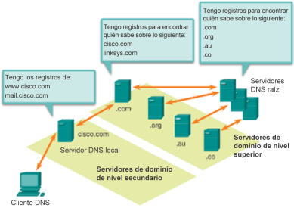
Facultad de Contaduría y Administración
Jerarquía DNS
El protocolo DNS utiliza un sistema jerárquico.
La estructura de denominación se divide en zonas pequeñas y manejables.
Cada servidor DNS solo es responsable de administrar las asignaciones de nombre a IP correspondientes a una pequeña porción de toda la estructura DNS.
Las solicitudes para zonas no almacenadas en un servidor DNS específico se reenvían a otros servidores para la traducción.
Los dominios de nivel superior representan el tipo de dominio o el país de origen.
Algunos ejemplos de dominios de nivel superior son .com, .org, .au y .co.

Slide 21
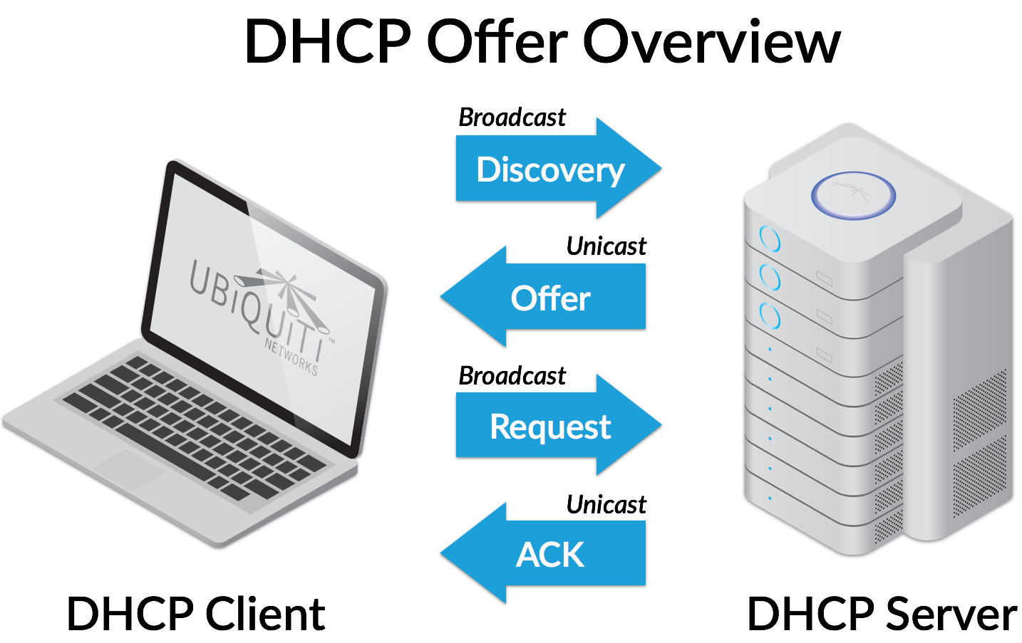
Facultad de Contaduría y Administración
DHCP
Protocolo de Configuración Dinámica de Host
Los dispositivos finales necesitan información sobre el direccionamiento de la red, y requieren tener una configuración IP única para comunicarse en una red. Esto incluye la dirección del host, la máscara de subred, la puerta de enlace predeterminada y el servidor DNS.
DHCP distribuye de manera automatizada, controlada y escalable la información de las IP a los clientes que no tienen configurada una.
Las direcciones distribuidas mediante DHCP se conceden durante un tiempo establecido. Las direcciones se devuelven al pool o conjunto para su reutilización cuando ya no se encuentran en uso.
DHCP admite IPv4, y DHCPv6 admite IPv6.

Slide 22
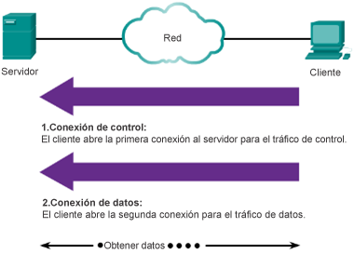
Facultad de Contaduría y Administración
FTP
Protocolo de Transferencia de Archivos
Se utiliza para insertar y extraer datos en un servidor FTP. Por ejemplo para administrar los archivos de un servicio web.
FTP requiere dos conexiones entre el cliente y el servidor como se muestra en la imagen.
El cliente inicia y establece la primera conexión al servidor para controlar el tráfico en el puerto TCP 21.
Entonces, el cliente establece la segunda conexión al servidor para la transferencia
de archivos en el puerto TCP 20.

Slide 23
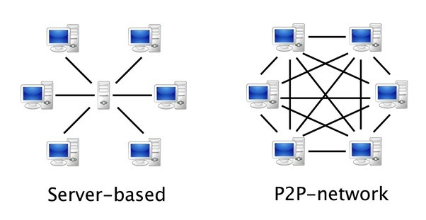
Facultad de Contaduría y Administración
Modelos de Intercambio
Existen dos modelos o arquitecturas de intercambio de información en una red, es decir la forma en que interactúan los protocolos de la Capa Aplicación con los programas o servicios de red, estos son:
  Cliente-Servidor.
  Punto a Punto.

Slide 24
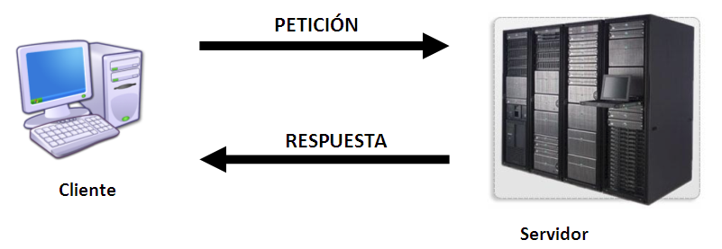
Facultad de Contaduría y Administración
Cliente - Servidor
Los clientes solicitan información y los servidores la proporcionan.
Los procesos de cliente y servidor se consideran parte de la capa de aplicación.
El contenido del intercambio de datos dependerá de la aplicación en uso.
El HTTP, SMTP, POP, FTP son ejemplos de una interacción de cliente y servidor.

Slide 25
Facultad de Contaduría y Administración
Cliente - Servidor
  Cliente: Manejo y despliegue de datos, generalmente mediante interfaces gráficas. También, permite acceder a los servicios distribuidos en toda la red, sus principales funciones son:
    Administración de interfaz de usuario e interacción con el mismo.
    Validaciones locales y proceso de la lógica de las aplicaciones.
    Hacer requerimientos a Bases de Datos.
    Recibir los resultados del servidor.
  Servidor: Atender las peticiones de los clientes de una red (peticiones de recursos), ya que maneja todas las funciones relacionadas con los recursos de datos, sus principales funciones son:
    Aceptar las peticiones de los clientes.
    Procesar las solicitudes.
    Dar formato a los datos para transmitir al cliente.
    Realizar validación a nivel Base de Datos y proceso de la lógica de las aplicaciones.

Slide 26
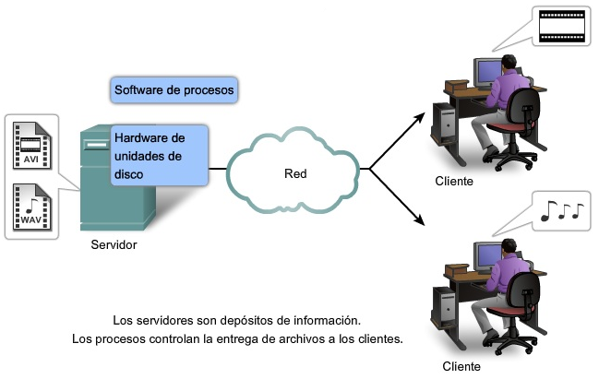
Facultad de Contaduría y Administración
Cliente - Servidor

Slide 27
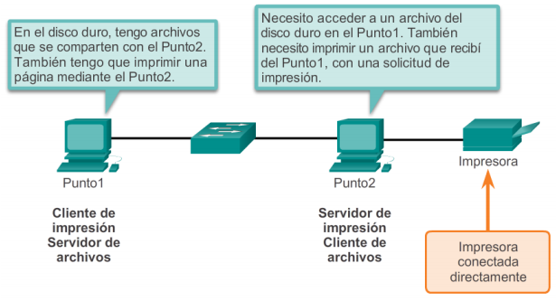
Facultad de Contaduría y Administración
Modelo Punto a Punto (P2P)
Dos o más equipos están conectados a una red, permitiéndoles compartir sus recursos, es decir archivos, impresoras, etc. todo esto sin la necesidad de un servidor central.
Cada dispositivo tiene la capacidad de funcionar como cliente o como servidor.

Slide 28
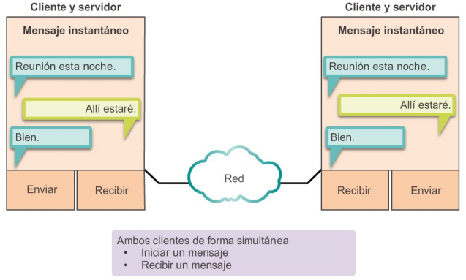
Facultad de Contaduría y Administración
Modelo Punto a Punto (P2P)

Slide 29
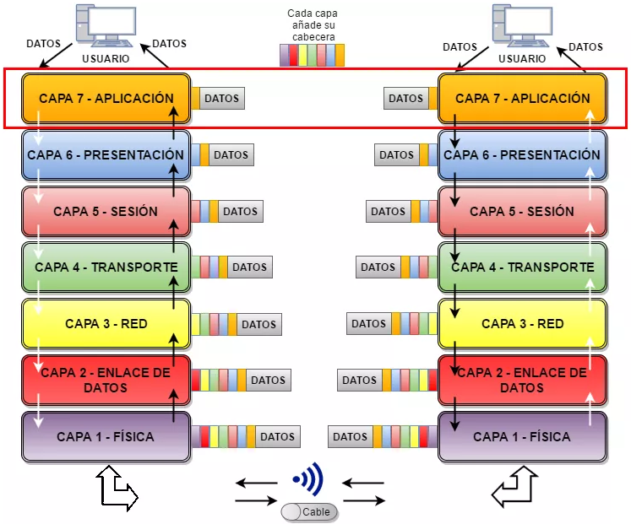
Facultad de Contaduría y Administración
Capas Superiores

Slide 30
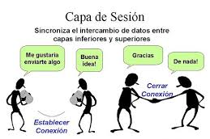
Facultad de Contaduría y Administración
Capa Sesión
Esta capa realiza funciones importantes de manera transparente para el usuario.
Crea y mantiene diálogos entre las aplicaciones de origen y de destino.
La capa de sesión maneja el intercambio de información para iniciar diálogos y mantenerlos activos, y para reiniciar sesiones que se interrumpieron o que estuvieron inactivas.

Slide 31
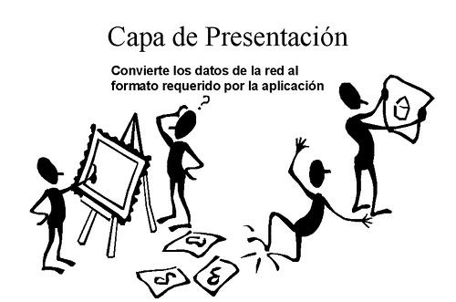
Facultad de Contaduría y Administración
Capa Presentación
Sus principales funciones son:
Dar formato a los datos
Comprimir
Cifrar datos
Aquí trabajan las extensiones de los tipos de archivos, mismos que pueden ser utilizados por diferentes aplicaciones en el dispositivo del usuario.
Por ejemplo, si se transmite una imagen, puede ser: JPEG, BMP, PNG y puede ser visualizada por distintas aplicaciones.

Slide 32
Referencias
Ermesh. (2016). Puntos básicos del modelo OSI – Parte 5: Capa de Aplicación y Ejemplo práctico. Recuperado de http://www.ermesh.com/modelo-osi-parte-5-capa-de-aplicacion/
Tecnológico de Costa Rica. Escuela de Ingeniería Electrónica. (2016). Capítulo 10: Capa de aplicación. Recuperado de http://www.ie.tec.ac.cr/acotoc/CISCO/R&S%20CCNA1/R&S_CCNA1_ITN_Chapter10_Capa%20de%20aplicacion.pdf
IES Haria. (2018). Características de la capa de aplicación. Recuperado de https://smr.iesharia.org/wiki/doku.php/rde:ut7:caracteristicas
Acervos Digitales Universidad de las Américas Puebla. (2004). Capítulo 5. Cliente-Servidor. Recuperado de http://catarina.udlap.mx/u_dl_a/tales/documentos/lis/marquez_a_bm/capitulo5.pdf
Universidad Autónoma del Estado de México. (2018). 3.1. Modelo TCP/IP. Recuperado de http://www.seduca.uaemex.mx/principalW.php#tem
Universidad Autónoma del Estado de México. (2018). 3.2. Modelo OSI. Recuperado de http://www.seduca.uaemex.mx/principalW.php#tem

Slide 33
Referencias
Abad Domingo, Alfredo. (2013). Redes locales. McGraw-Hill España. Consultado desde la Biblioteca Digital
CISCO (2017). CCNA Routing & Switching: Intro to Networks 6.0. Recuperado del curso oficial de la Academia Cisco: https://www.netacad.com/group/resources/course-resources
Fermín Pérez, F., & Guerra Guerra, J. (2017). Internet de las Cosas. Perspectiv@S, 10(11), 45-49. Consultado de http://revistas.uigv.edu.pe/index.php/perspectiva/article/view/187
García Aparicio, J.L. (2017). Tendencias actuales de la convergencia de medios en Internet. Consultado de http://publicacionesdidacticas.com/hemeroteca/articulo/081136/articulo-pdf
García-Peñalvo, F. J. (2018) Los orígenes de Internet presentado en Módulo de Ingeniería Informática en el Itinerario Posgraduados “Ciencias Puras” de la Universidad de la Experiencia de la Universidad de Salamanca, Facultad de Educación, Salamanca, 17 de mayo de 2018, 2018. doi: 10.5281/zenodo.1245859
Molina Robles, Francisco José. (2014). Redes locales. RA-MA Editorial. Consultado desde la Biblioteca Digital
Publicaciones Didacticas. Núm. 81 pp. 899 a 903. Recuperado de https://publicacionesdidacticas.com/hemeroteca/articulo/081136/articulo-pdf.
Tanenbaum, Andrew S & Wetherall, David J. (2012). Redes de Computadoras. 5a edición. Editorial Pearson. Consultado desde la Biblioteca Digital.

Slide 34
Imágenes
http://www.ie.tec.ac.cr/acotoc/CISCO/R&S%20CCNA1/R&S_CCNA1_ITN_Chapter10_Capa%20de%20aplicacion.pdf
https://smr.iesharia.org/wiki/doku.php/rde:ut7:caracteristicas
http://www.tadoinformatica.com/2018/03/protocolos-smtp-pop-e-imap-de-la-capa.html
https://prateekvjoshi.com/2014/02/22/url-vs-uri-vs-urn/
https://seopressor.com/blog/http-vs-https/
http://sybigar.blogs.uv.es/importancia-correo-electronico-en-el-movil-para-el-trabajo-educacion-y-comunicacion/
https://es.mailjet.com/blog/news/servidor-smtp/
https://support.office.com/en-us/article/read-pop3-email-messages-on-multiple-computers-cf375a53-a3df-47c8-b3b6-17f6139bd9d1
https://conceptodefinicion.de/imap/

Slide 35
Imágenes
https://www.expressvpn.com/es/dns-leak-test
https://aws.amazon.com/es/route53/what-is-dns/
https://www.redeszone.net/2016/12/11/conoce-las-herramientas-dnsdiag-uno-protocolo-dns/
https://www.techtudo.com.br/noticias/noticia/2014/10/o-que-e-dhcp-entenda-tudo-sobre-o-protocolo.html
http://scampos94.blogspot.com/2012/08/protocolo-http-https-ftp-www-www2-y-web.html
https://jaocingsistemas.wordpress.com/2016/02/15/1981-creacion-protocolo-smtp-dns/
https://smr.iesharia.org/wiki/doku.php/rde:ut7:caracteristicas
http://www.ie.tec.ac.cr/acotoc/CISCO/R&S%20CCNA1/R&S_CCNA1_ITN_Chapter10_Capa%20de%20aplicacion.pdf

